Slide 1
Online X-ray solution requirements

Slide 2
项目需求
主要技术要求：
适用物料：7'、13'、15’
X-ray上料仓capacity：≥150 reels（采用料车的方式，13’及以上容量＞100reels, 7’容量＞200reels）
Couting准确率：＞99.9%
Downtime: ＜30min/天（以20h/天计算）
分拣C/T: ≤5 s/reel （以20h/天计算，此处识别哪些需要counting+labeling,哪些只需要labeling）
X-ray C/T: ≤12 s/reel（以20h/天计算，UPH：＞6000 reels/天）
Labeling C/T: ≤5 s/reel（以20h/天计算，UPH：＞14400 reels/天，贴QTY label）
其他要求：
1. PASS 物料出口保留输送带传送选项；
2. 不同PASS 及 NG料盘出口要有报警提醒--”物料已满“；
3.x-ray及labeling machine需与SAP对接，以获取数据
4. 打印和粘贴数量LABEL 环节保留“跳过LABEL 打印和粘贴”选项
5.与E-drawer系统对接 ；
6.满足EHS要求

Slide 3
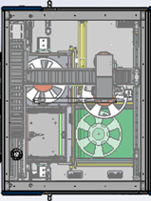
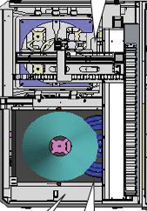
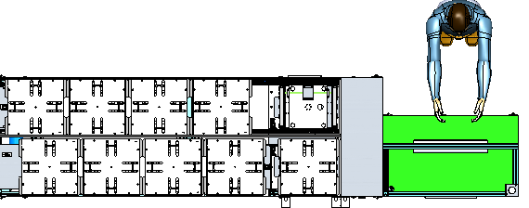
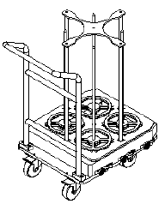
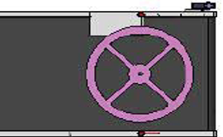
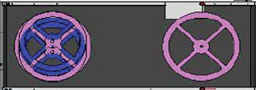
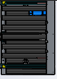
Layout
E-drawer
1.上料机
2.Online X-ray
3.Labeling machine
C/T: ≤5s/Reel
C/T: ≤12s/Reel
C/T: ≤5s/Reel
Labeling machine
OK
OK
MSD
NG
NG
Feeder room
Scanning GRN是否大于5次
当E-draw存满后从该出口流出
Cycle≥5次
员工上料
Scanning GRN
Online X-ray
Auto labeling
E-drawer
MSD
Cycle＜5次
stockroom

Slide 4
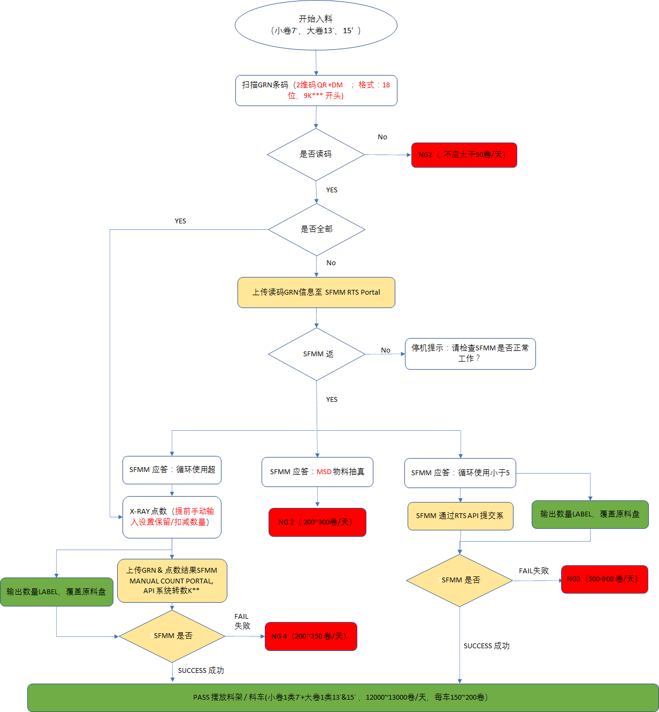
System logic

Slide 5
Function Module
NO. | Projects | Description | QTY | 备注
1 | 上料机 | 上料/缓存 | 1
2 | Online x-ray | Auto counting | 1
3 | Labeling machine | 用于贴数量标签 | 1
4 | Conveyor | 物料传输及分流 | 1

